Slide 1

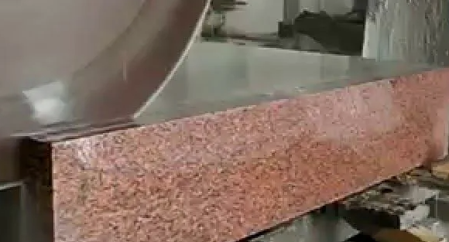

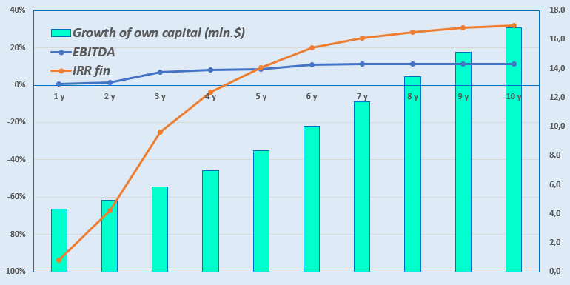
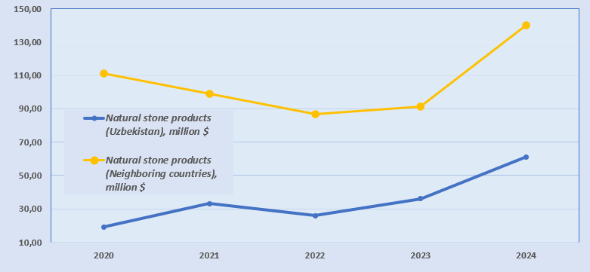
Производство облицовочных плит и изделий из гранитных блоков
Отрасль
Промышленность строительных материалов
Стоимость проекта:
Общая стоимость – US$ 4,1 миллион
Инвестиционное предложение
Объем инвестиций в размере 4,1 миллион долларов США, из которых:
Цель проекта
Компания ООО «SARMISH-INVEST» планируется в дальнейшую переработку каменных блоков, добываемых в собственном карьере, на плиты и другие изделия из натурального камня.
Здания и сооружения
34,1%
$1,4 миллион
Вклад инициатора - 48,0% ($1,72 миллион)
Кредит - 0,0% ($0,0 миллион)
Прямые инвестиции - 52,0% ($2,39 миллион).
Оборудование
33,9%
$1,39 миллион
Оборотные средства
23,4%
$1,0 миллион
Окончательная стоимость и структура финансирования проекта будут определены после переговоров с инвесторами
.
Продукция проекта
Облицовочные плиты (0,6х0,6м.) и другие изделия из натурального камня.
Прочее
7,2%
$0,29 миллион
В чем привлекательность проектов отрасли?
Возможность использовать сырьё для производства строительных материалов. Месторождения натурального камня (гранит, мрамор, известняк и др.) — источник сырья для изготовления изделий для строительства и облицовки зданий, архитектурно-строительных изделий, предметов интерьеров
Перспективы экспорта продукции. Освоение месторождений может способствовать развитию экспорта изделий из натурального камня, например, мраморных изделий и строительных материалов
Возможность рационального использования запасов. Например, комплексное освоение месторождений, организация совместной добычи блоков и утилизация отходов, что повышает эффективность разработки.
По данным Future Market Report, в 2024 году глобальный рынок натурального камня оценивался в 37,99 миллиарда долларов США. К концу 2032 года, по прогнозам, он достигнет 62,37 миллиарда долларов США.
Прибыльность:
Инвестиционные показатели:
NPV, US$ миллион –5,99
IRR, % – 20,9%
EBITDA, % – 11,0%
PI – 2,46
DPP, год - 5,3
Инициатор
ООО «SARMISH-INVEST»
Размещение
Навоийская область
Спрос
В 2024 году объем импорта изделий из натурального камня в Узбекистане составил 61 млн. долларов США, а в соседних странах свыше 139 млн. долларов США.
Создано 2019 году для освоения месторождения натурального камня SARMISH (Лицензия серия HY № 0412)
Уставный фонд – 7 350 000 сумов.
Адрес: Навоийская область, Навбахорский район, МФЙ Пахтакор, улица Пахтакор, 12
Навоийская область
Площадь | 110 800 km²
Население | 1,0 миллион
Площадь размещения
~ 0,7 гектаров
6%

Slide 2
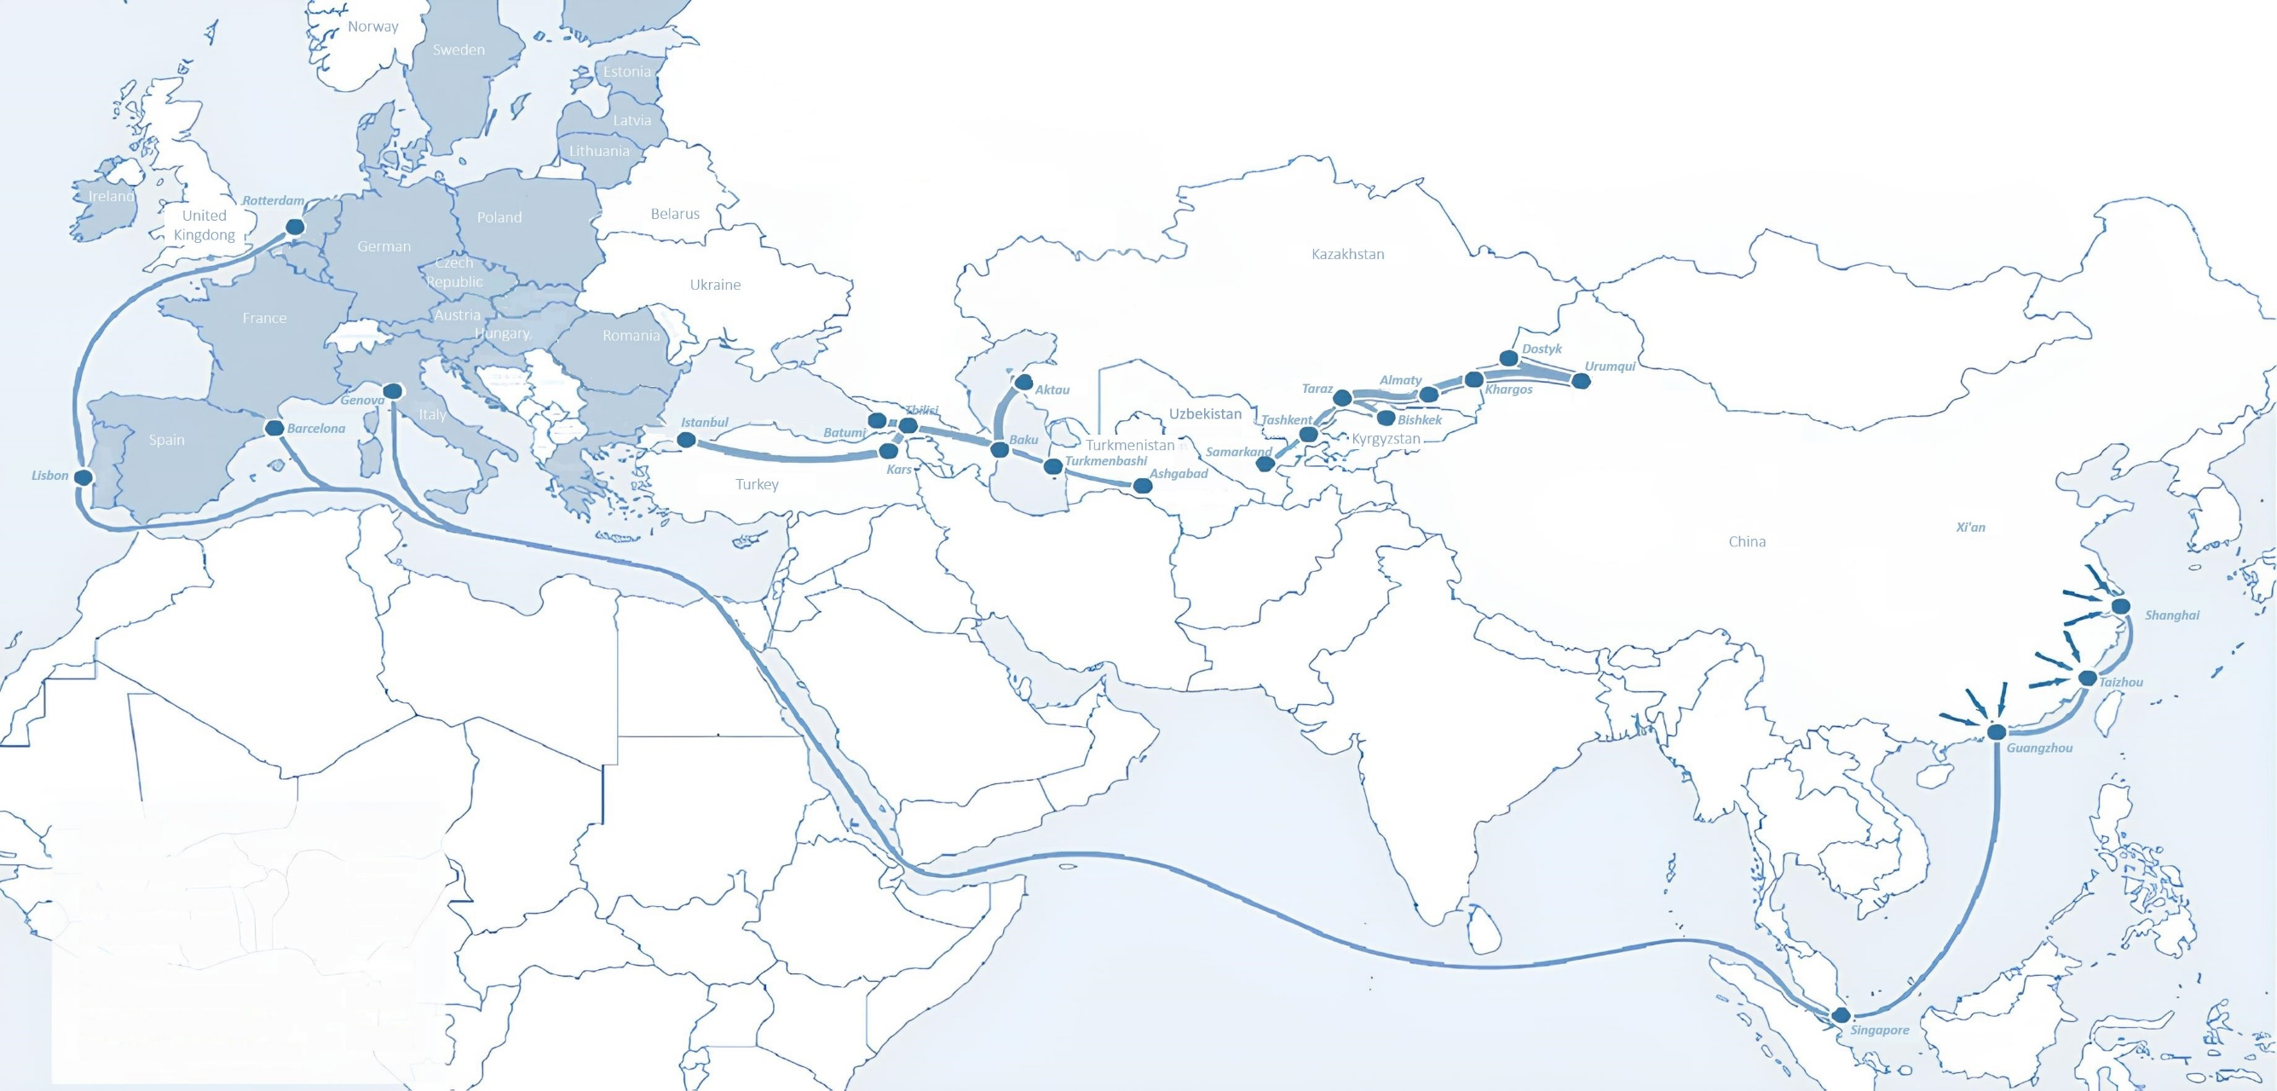
Международные транспортные коридоры логистики
Tallin
Sankt-Peterburg
Riga
Latvia
Moscow
Klaipeda
Hamburg
Minsk
Berlin
Brest
Povorina
Essen
Lviv
Kyiv
Paris
Chop
Volgograd
Kandiagash
Aktogay
Astraxan
Beyney
Saksaulskaya
Ulan-Bator
Osh
Bayangal-Mangal
Mersin
Malatya
Saraxa
Mazar-i-Sharif
Kashgar
Xirat
Afghanistan
Peshavar
Iran
Pakistan
Bandar-e-Abbas
Chakhbahar
Karachi

Slide 3
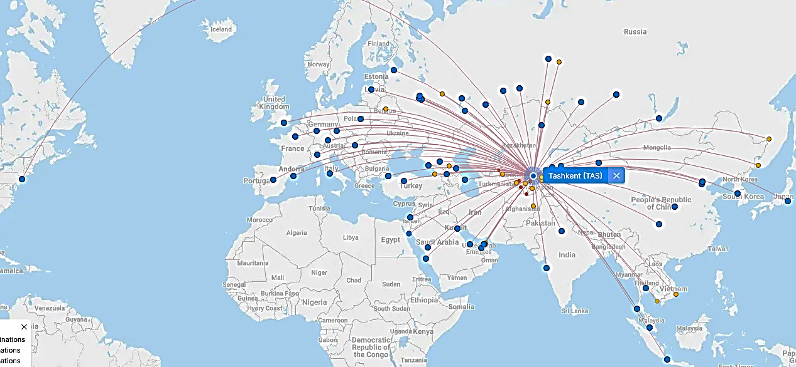
Авиасообщения из Ташкента и других аэропортов Узбекистана
New York
Безвизовый режим для туристов из 90 стран мира
В аэропорту Узбекистана работают 59 различных авиакомпаний
11 аэропортов по всей стране, основными из которых являются Ташкент, Самарканд и Бухара.

